Slide 1
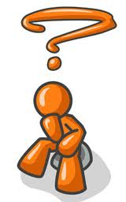
Clase 5 de 10 Fecha: miércoles, 28 de octubre del 2026
U2Pa2 Upper Intermediate 2
Lo que vamos a hacer hoy día
Repaso de los pronombres directo
e indirecto

Slide 2
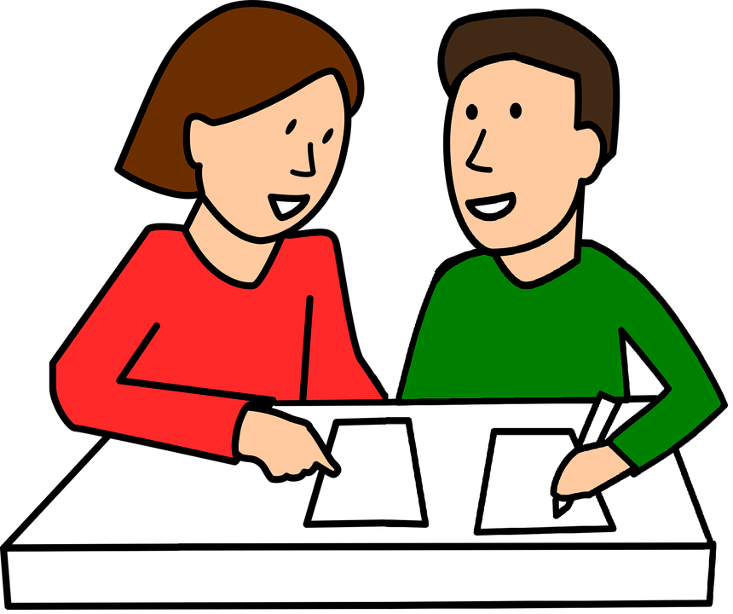
En parejas
1. Pregunta a tu compañero/a qué hizo la semana pasada
2. Reporta a la clase lo que hizo
Palabras nuevas
Temblor, temblar (irregular), terremoto, a menudo, lluvia, árbol, rama, arrancar (regular), raíz, multar (regular), jorobado.
Pronunciación: guardia y mágica

Slide 3
- Corrección de ejercicio 1-12-2
- Describe lo que es sin decir su nombre
- Describe lo que es sin decir su nombre
- Lectura:
Short Stories, capítulo 3,
páginas del 68 al 73.
Deberes: - copia
- Short Stories, página 74

